Slide 1
二度のアフガン戦争
ソ連からアメリカへ

Slide 2
アフガニスタン戦争の諸側面
内乱を大国が利用(アメリカで原住民が内部対立を利用されて、滅亡に近い状況に・李氏朝鮮が清派、ロシア派、日本派に分裂して抗争⇒ロシア戦争に勝利した日本が植民地化、逆の例幕末の日本)
タラキ(ソ連依存)対アミン(自主独立派)の対立⇒カルマル(ソ連支配)対イスラム(アメリカが援助) ⇒ソ連撤退後タリバン(イスラム原理主義)の支配⇒アメリカの介入911

Slide 3
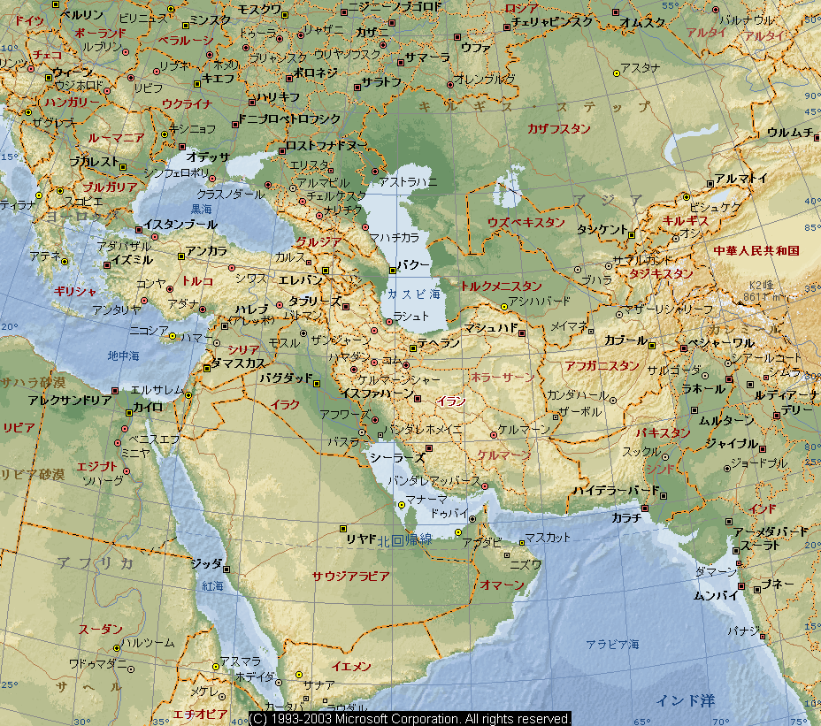

Slide 4
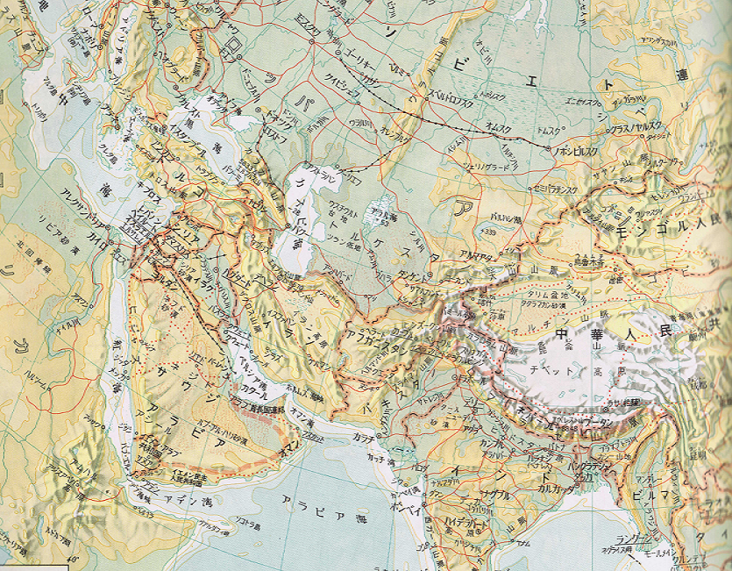

Slide 5
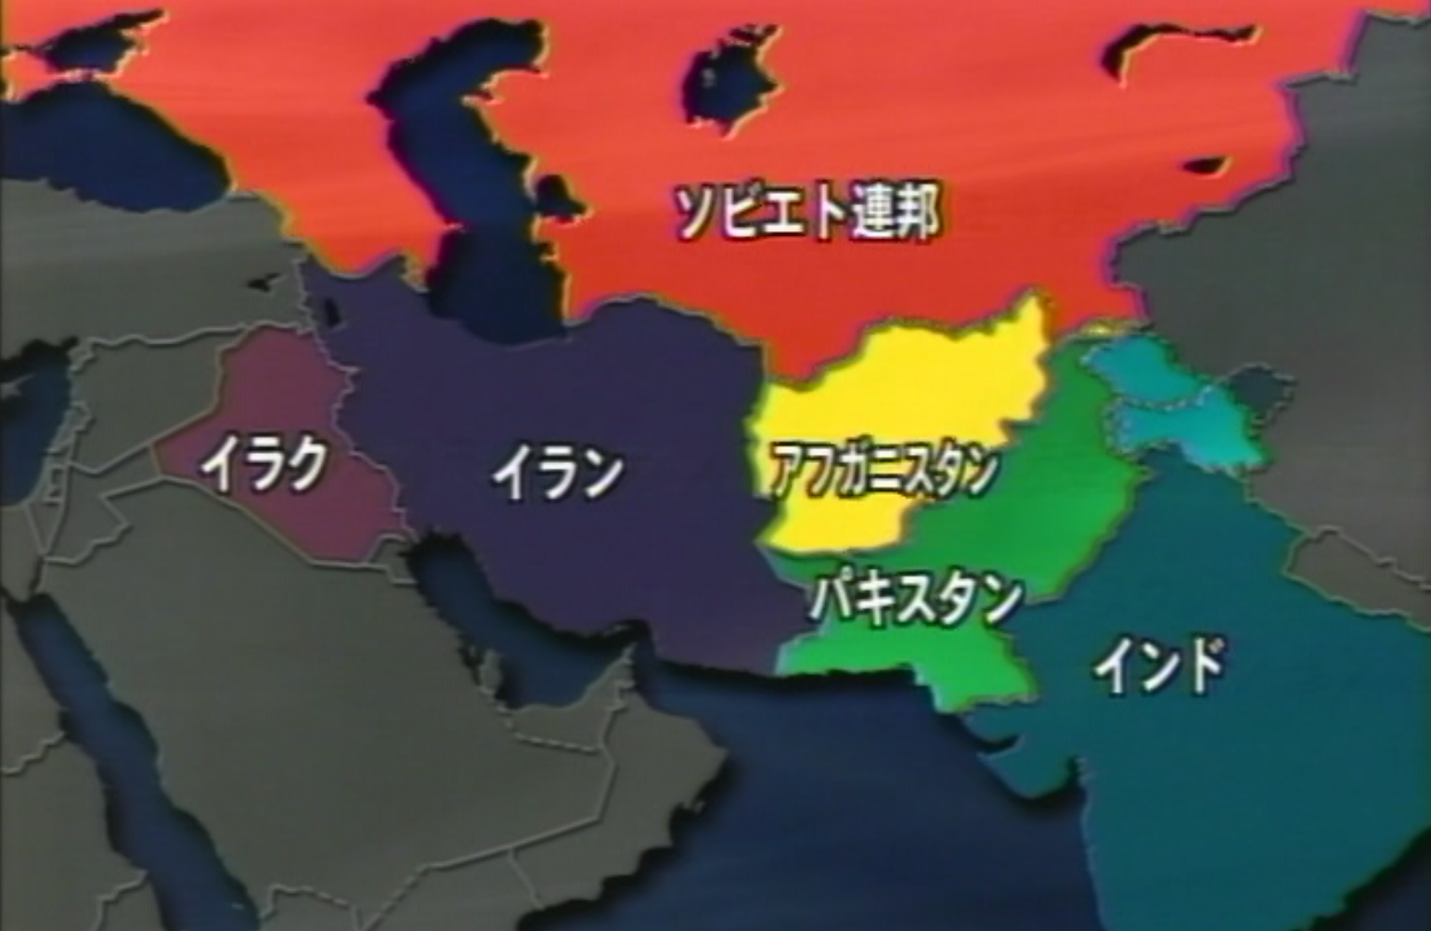

Slide 6
アフガニスタンという国
海がなく、乾燥気候（寒暖差大）
半数がパシュトゥーン、他タジク、ウズベク、トルクメク族など（多民族国家）
古来東西交流の要衝で、ペルシャ文化→イスラムの影響下 １０世紀にアフガンという名称
（部族国家）→１８２６年バーラクザイ王朝
二度のイギリス・アフガン戦争（1832-42、78-80)ロシアに対抗 英の敗北→援助

Slide 7
アフガン戦争への過程（１）
１９世紀イギリスとアフガンの戦争で植民地
１９１９年、インド政策上アフガンを独立させる。（アマーヌッラー・ハーンが王）
１９２６年アフガニスタン王国→近代化
第二次大戦後、パキスタンと対立（パシュトゥン人の地域の領有問題）
１９７３年、ムハンマド・ダーウド(旧王族)が王を追放して、共和制（大統領に）
その後内乱状態

Slide 8
社会主義政権
１９７８年アフガニスタン人民民主党の軍事クーデターでアフガニスタン民主共和国に（ダーウードは処刑）
タラキが大統領で社会主義政策を（ソ連の庇護下）農地改革 土地を農民に配分
宗教弾圧（ソ連以来社会主義政権共通の失敗）
反政府暴動が頻発 ムジャヒディーン（イスラム聖戦兵士）各派が結成される（１．３）

Slide 9
ソ連の介入の失敗
副大統領アミンの台頭（２）
アミンはアメリカ留学経験で合理主義者
権力者となることを熱望（全方位外交主義）
タラキのソ連軍要請 当初ソ連は拒否
アメリカと軍縮交渉中で１９７９年６月ＳＡＬＴ締結
内戦介入による泥沼化を恐れる
アミン、１９７９．９タラキ殺害 アメリカと接触
ソ連は自国陣営からの離脱を認めない

Slide 10
ソ連によるアフガン戦争へ （ソ連対米代理者の戦争）
アメリカ 反政府勢力の支援
1979.2 イラン革命（４）
1979.12 ソ連軍の介入→アミン暗殺（５．６）
ソ連によるカルマル政権の成立
アメリカのソ連批判→モクスワオリンピック派遣中止、ＳＡＬＴ凍結、ゲリラ支援
難民からムジャヒディン→ジハード（７）

Slide 11
アフガン戦争の泥沼化
アメリカ、ムジャヒディン等のゲリラを支援
ソ連とマスードの部分的停戦
１９８１年レーガン政権 ソ連＝悪の帝国（８）
１９８５年 ゴルバチョフ ペレストロイカ
１９８６年カルマル更迭 ナジブラ国民和解
ジュネーブでの国際会議
１９８９年ソ連撤退、その後も混乱

Slide 12
ソ連の撤退
１９８８年和平協定 →５月ソ連第一次撤退
ソ連６０万投入 １５０００人死者
全体として１００万の犠牲
内戦へ
１９９１年ソ連の崩壊
１９９５年タリバンが占領→タリバン政府

Slide 13
アフガン紛争（米対イスラム戦）
2001.911 アメリカで同時多発テロ
アメリカは直ちにウサマ・ビン・ラディンを首謀者と認定→タリバンに引き渡し要求→拒否
9.12 国連安保理 テロに対する闘いを宣言
10.7 有志連合空爆開始(アメリカ・イギリスが中心)→11.13 首都カーブル制圧
2002.6 カルザイを大統領とするアフガニスタン・イスラム移行政府の成立→2004.10正式

Slide 14
泥沼化
2005 タリバンの活動が活発化→戦争状態
2007 アメリカ増派 タリバンの実効支配拡大
2009 オバマ大統領就任(イラク撤退、アフガン重視の方針)→増派
民間人の死亡がめだつようになる
2010 ドイツ撤退表明
2011 アメリカ、ビン・ラーディン殺害
2013 NATO軍の撤退 ⇒ 更なる混乱

Slide 15
日本の関わりとアフガン戦争評価
ソ連のアフガン戦争 めだった動きなし(モスクワ・オリンピックボイコット)
アメリカのアフガン戦争
小泉内閣によるインド洋での燃料補給提供
鳩山内閣がそれを停止
他国の勢力に依存することの危険性
ベトナム:援助は受けるが軍隊自体の支援はない
アフガニスタンではタリバンのみが自前の軍隊

